Slide 1


KRONNOS BUSINESS
PRESENTACION DE TECNICAS DE RECOLECCION DE INFORMACION

Slide 2

RECOLECCION DE INFORMACION
Para poder satisfacer las necesidades de nuestro nicho de mercado escogido, hemos diseñado la siguiente encuesta que nos acerca aun mas a nuestra finalidad como proyecto.

Slide 3

CLASIFICACION DE POBLACION A ENCUESTAR
En su totalidad, los 42 encuestados tiene conocimientos a fines, también encontramos que:
1. Son dueños o administran pequeñas empresas.
2. Conocen sobre procesos contable
3. Conocen sobre procesos logísticos

Slide 4
1¿Considera que con la implementación web del manejo de la información de la empresa, mejoraría el desempeño de trabajo?
Conclusión: El 100% de los usuarios considera que con la implementación web del manejo de la información de la empresa, mejoraría el desempeño de trabajo. Esto demuestra la importancia de nuestro proyecto frente a la solución de los problemas encontrados

Slide 5


2. Ha escuchado de aplicativos que gestionen los procesos operacionales, contables y logísticos de una empresa?
OPCIONES
SI. 71.4%.
NO. 28.6%.
Conclusión:
El 71.4% de los usuarios ha escuchado de aplicativos que gestionen los procesos operacionales, contables y logísticos, mientras que el 28,6% que desconoces de estos, podría significar una dificultad para el manejo de sistemas de información de este tipo.

Slide 6
3.¿Cree usted que el uso de herramientas digitales facilita su trabajo?
Opciones:
SI. 90.5%.
NO. 9.5%.
Conclusión: El 90.5%.de los usuarios cree que el uso de herramientas digitales facilita el trabajo.

Slide 7

4.¿Ha tenido inconvenientes al ejecutar procesos contables en su trabajo?
Opciones:
SI. 59.5%.
NO. 40.5%.
Conclusión: El 59.5% de los usuarios ha tenido inconveniente al ejecutar procesos contables en su trabajo, aunque la diferencia comparada a las preguntas anteriores se reduce, sigue siendo indicador que la necesidad de el uso de aplicativos webs para facilitar los procesos.

Slide 8

5¿Usan un sistema digital para administrar la información?
a. Qué tal es su desempeño del sistema?
Conclusión: El 52.4% de los usuarios usan un sistema digital para administrar la información, lo cual nos dice que sí usan herramientas para la los procesos de su trabajo, pero igualmente no significa que estén teniendo una productividad alta, esto se puede inferir a causa de los resultados de las preguntas anteriores.
Opciones:
SI. 52.4%.
NO.47.6%.

Slide 9
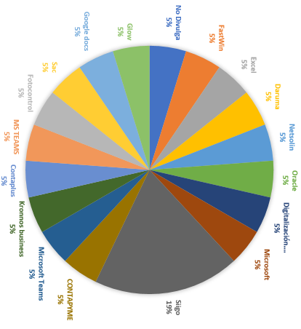
Cual utiliza ?
Conclusión:
El 90.9% de los usuarios dice qué el desempeño del sistema es Bueno

Slide 10
CONCLUSIONES
Desde la primera pregunta y sus consecutivas queda claro que la implementación de herramientas tecnológicas en los procesos operacionales, contables y logísticos en las empresas es de suma importancia si se quiere optimizar los procesos anteriormente mencionados.

Slide 11

Esto fue una presentación de kronnos business. Gracias !

